Slide 1
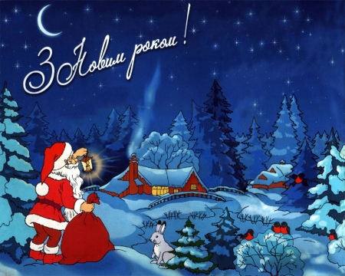
Історія Діда
Мороза

Slide 2
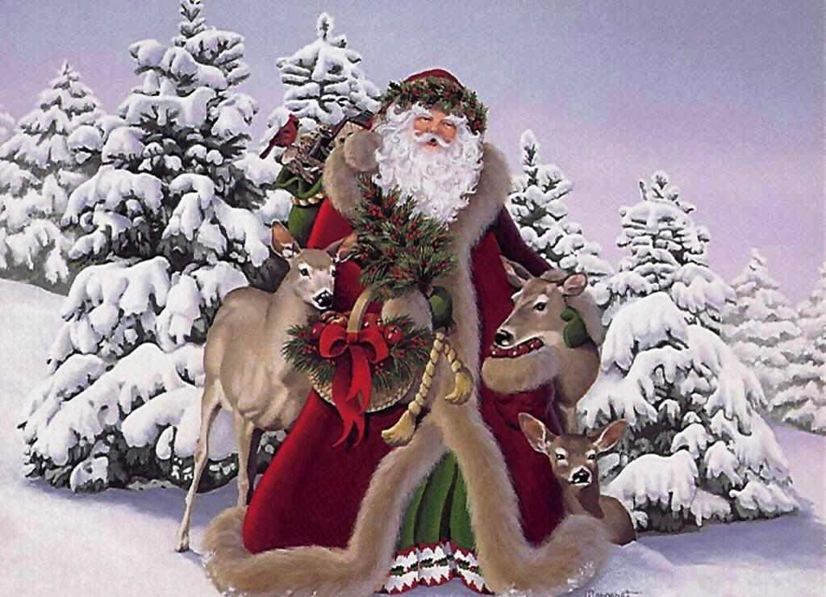

Slide 3
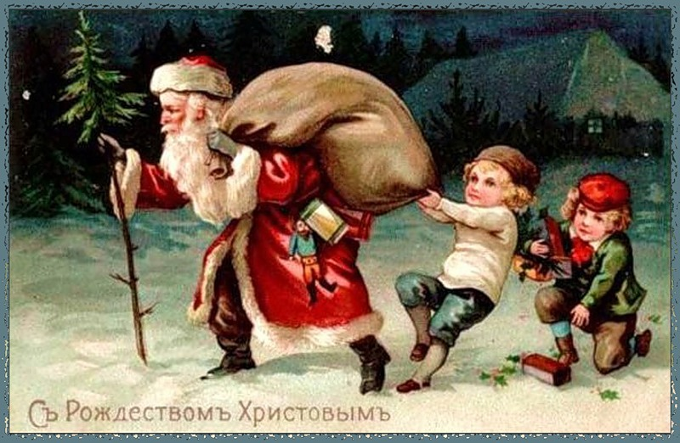

Slide 4
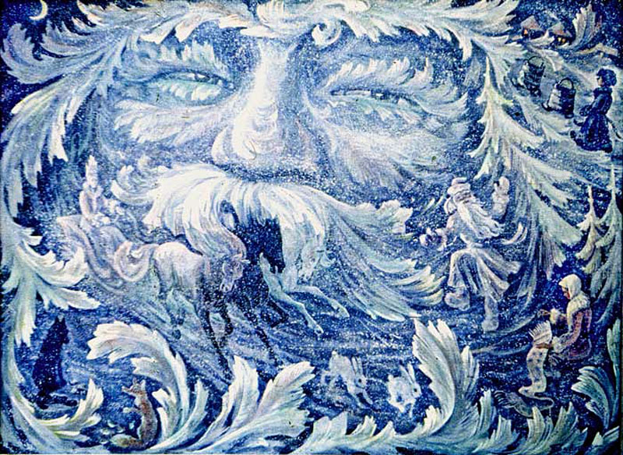

Slide 5
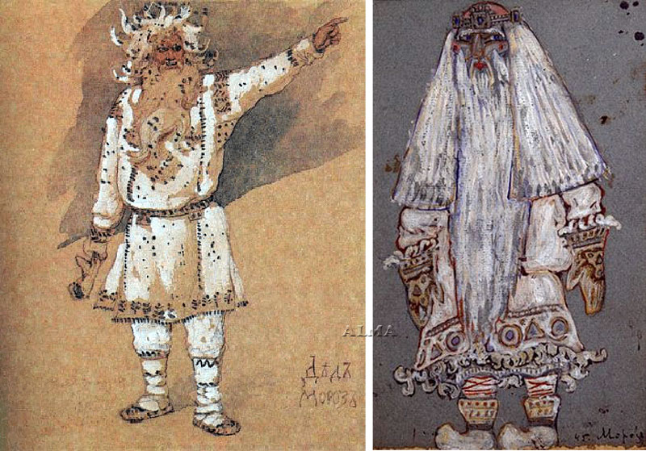

Slide 6
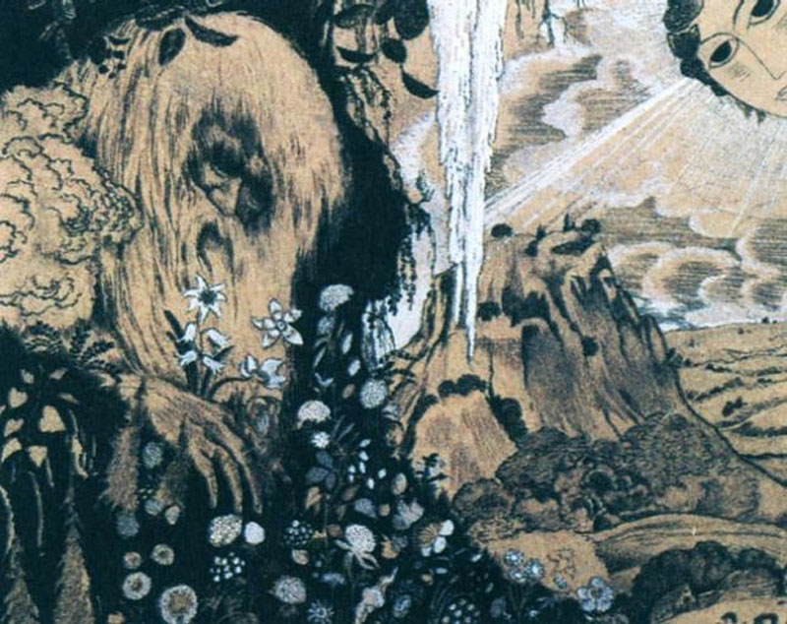

Slide 7
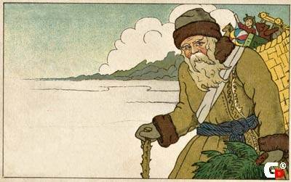

Slide 8
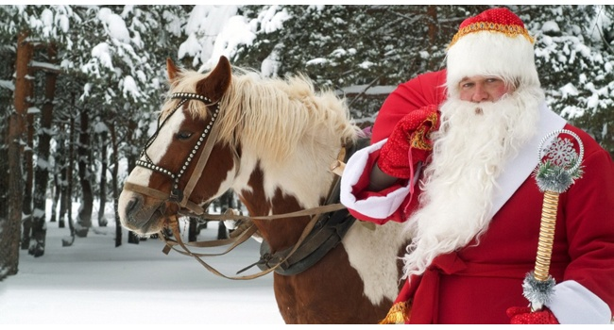
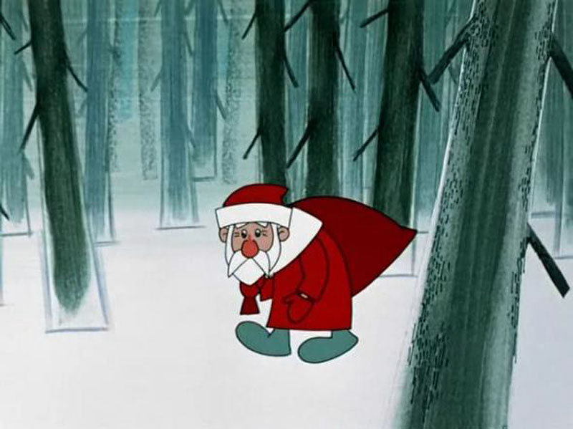

Slide 9
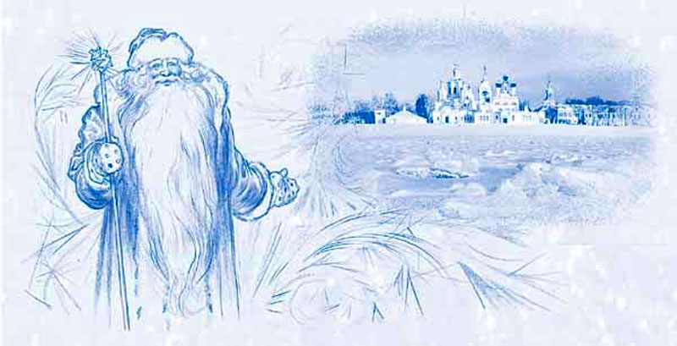
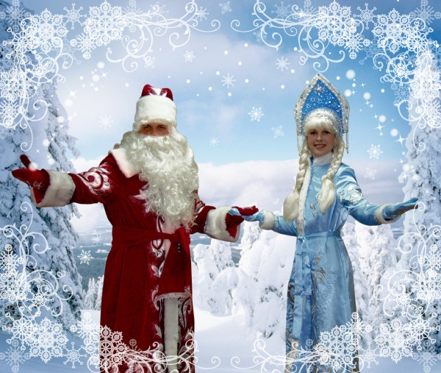

Slide 10
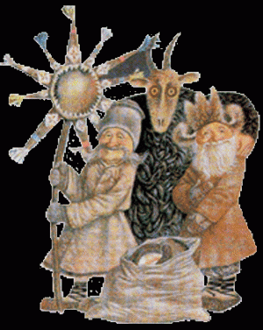
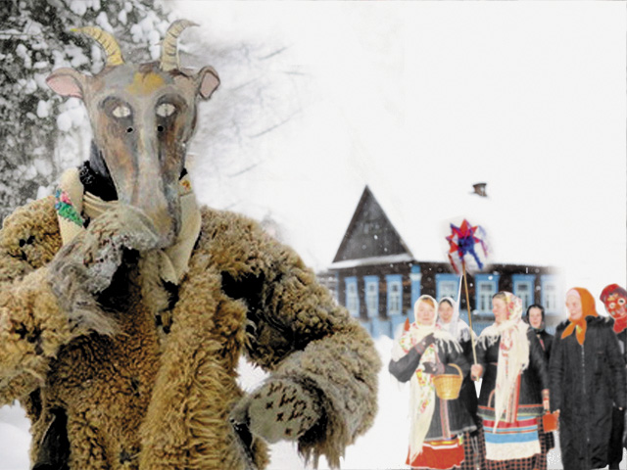

Slide 11
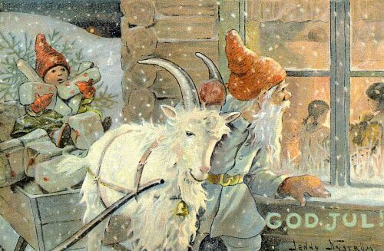
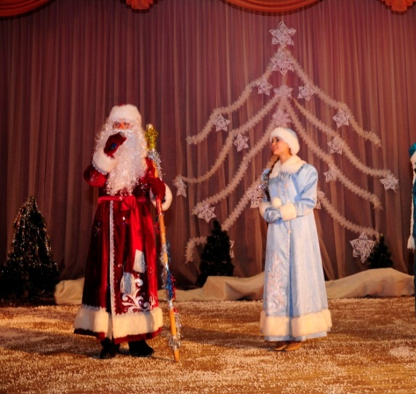
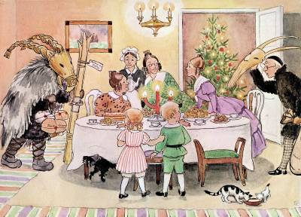
Національний фінський Дід Мороз –
Йоулупуккі вбирався в цапину шкуру
і розвозив подарунки дітлахам на козлику

Slide 12
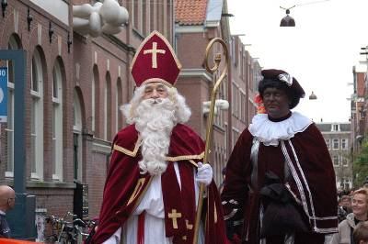
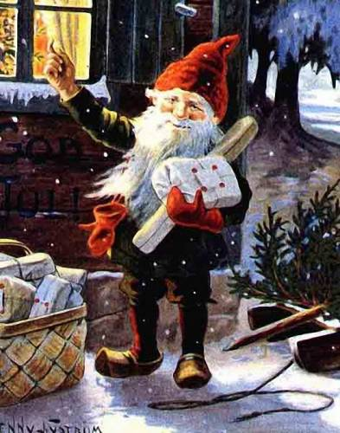
Синтер Клаас - брат Діда Мороза
з Нідерландів,
має на службі чорношкірих рабів.
Юль Томтен - в перекладі
з шведського "Різдвяний гном"..

Slide 13
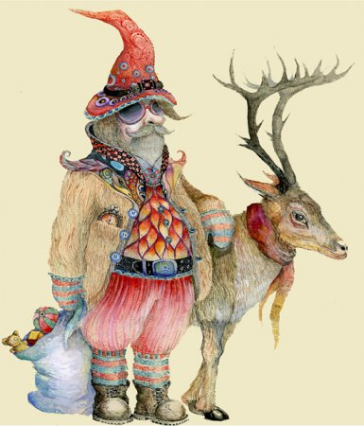
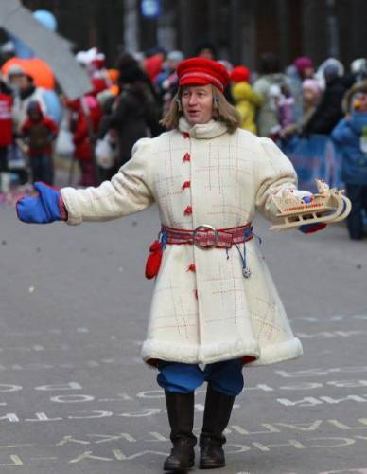
Йиулувана - дідусь з Естонії,
брат близнюк фінського колеги.
Паккайне - карельський побратим Діда Мороза,
що відрізняється молодістю і пустощами.

Slide 14
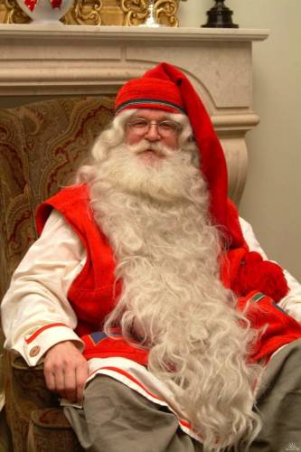
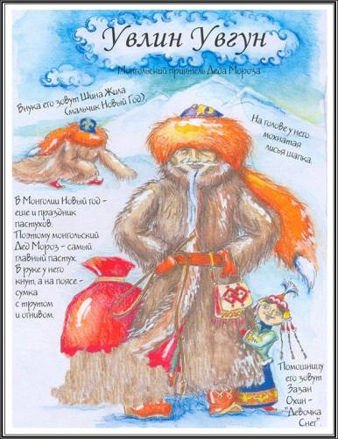
Увлін Увгун - роздає подарунки
в Монголії
Санта-Клаус - американський брат,
який часто знімається в рекламі
Кока-Коли

Slide 15
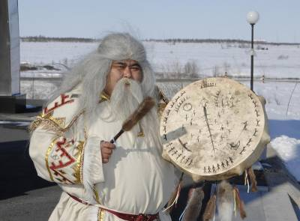
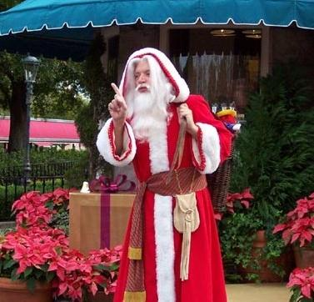
Ямал Ірі - сивий Ямальський
родич Діда Мороза.
Пер Ноель - французький «Дід Січень»
розкладає подарунки дітям у черевички

Slide 16
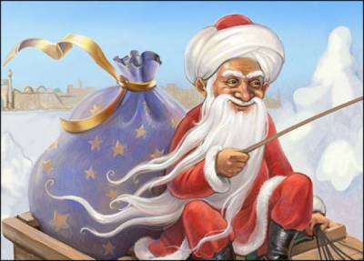
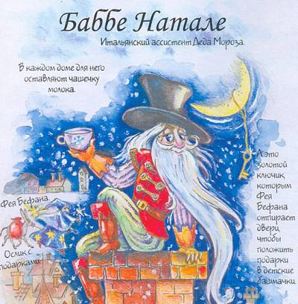
Корбобо - узбецький Дід Мороз,
що їздить по узбецьких кишлаках
на віслюку.
Баббе Натале - проникає в італійські будинку
через пічні труби. Любить молоко, що для нього
залишають в кожному будинку.

Slide 17
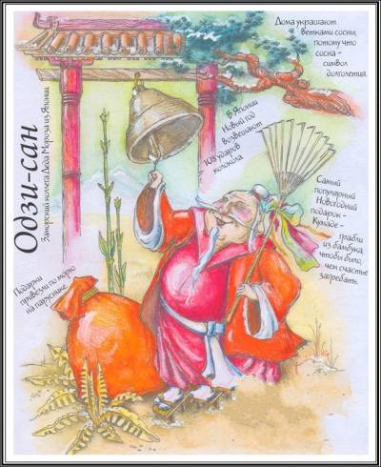
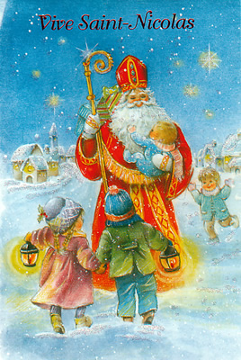
Ехее Дьил - якутський помічник
Діда Мороза.
Одзи-сан - заморський колега
Діда Мороза з Японії

Slide 18
